Slide 1

禄劝美丽县城水环境综合治理项目规划调整
审批公示
禄劝彝族苗族自治县自然资源局
建设项目行政审批批前公示
项目名称：禄劝美丽县城水环境综合治理项目规划调整
项目性质：改扩建项目
申报类别：修建性详细规划
申报单位：禄劝彝族苗族自治县住房和城乡建设局
审批经办：禄劝彝族苗族自治县自然资源局
公示类别：批前公示
公示时间：7个工作日（2023.8.9——2023.8.17）
公示媒体：禄劝政务网
公示组织单位：禄劝彝族苗族自治县自然资源局
规划项目摘要：
禄劝美丽县城水环境综合治理项目规划包括污水处理厂三期扩建及一期、二期提标改造工程、管网建设工程，建设地点位于禄劝县城，撒营盘镇区。污水处理厂平面布局作了调整，调整内容如下：
1.为了满足建设期间污水处理厂正常运行以及设备检修灵活切换的需要，对现有的粗格栅、提升泵房、细格栅及旋流沉砂池不再拆除重建，予以保留；现有的碳源加药间、机修车间不再利旧，予以拆除，在其地址上增设一套粗格栅、提升泵房、细格栅及旋流沉砂池；
2.现有的加药间位置地基沉陷，结构出现深层裂缝，存在安全隐患，不再保留，予以拆除，新建为污泥脱水间；
3.现有的柴油发电机房经过技术改造，能满足运行要求，不再拆除重建；
4.为优化管线布置，减少管线交叉，使污水处理系统更加便捷高效，新建的二沉池、生化池、污泥回流泵房、中间提升池、高密度沉淀池、反硝化深床滤池等构筑物调整了位置，新增了中间提升池。
备注：对以上公示项目有异议者，请在公示期限内以书面形式将意见和建议反馈到禄劝彝族苗族自治县自然资源局。（联系电话：68913475）
禄劝彝族苗族自治县自然资源局
2023年8月8日

Slide 2
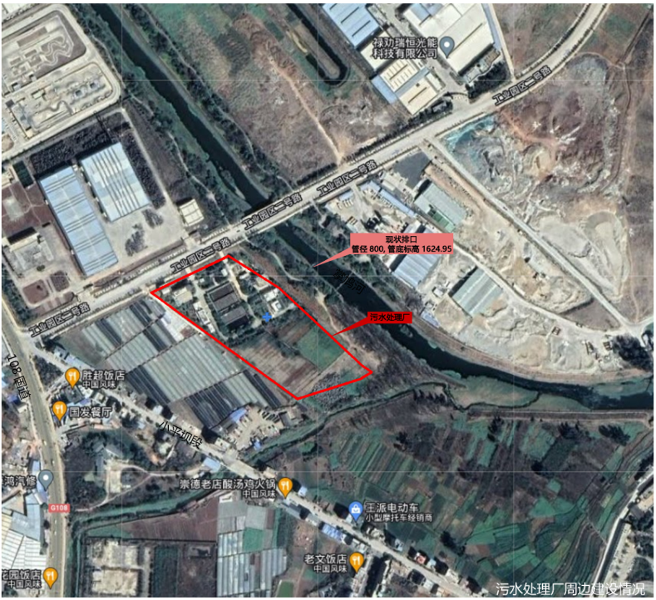
禄劝彝族苗族自治县自然资源局
行政审批公示
污水处理厂区位示意图
项目名称：禄劝美丽县城水环境综合治理项目规划调整
项目性质：改扩建项目
申报类别：修建性详细规划
申报单位：禄劝彝族苗族自治县住房和城乡建设局
审批经办：禄劝彝族苗族自治县自然资源局
公示类别：批前公示
公示时间：7个工作日（2023.8.9——2023.8.17）
公示媒体：禄劝政务网
公示组织单位：禄劝彝族苗族自治县自然资源局
污水处理厂项目规划调整后指标：
规划用地面积27726.85平方米（其中本次规划面积24669.16平方米，预留用地面积3057.69 平方米）；总建筑面积10677.78平方米（其中利旧4134.37平方米，新建6543.10 平方米）；计容建筑面积4414.29平方米；建筑占地面积9475.76平方米；绿地面积9950.83平方米；容积率0.16；建筑密度34.17%；绿地率35.89%；机动车停车位10个。
备注：对以上公示项目有异议者，请在公示期限内以书面形式将意见和建议反馈到禄劝彝族苗族自治县自然资源局。（联系电话：68913475 ）

Slide 3
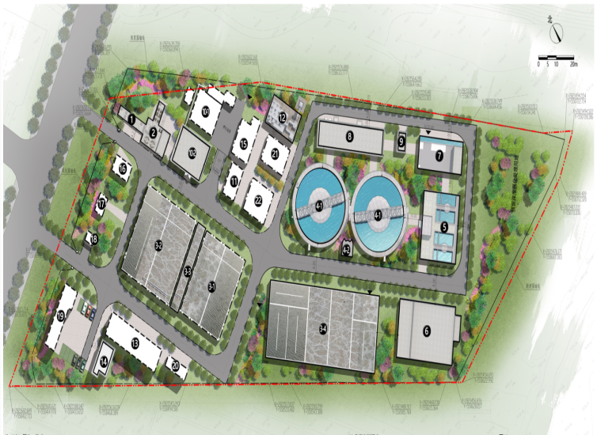
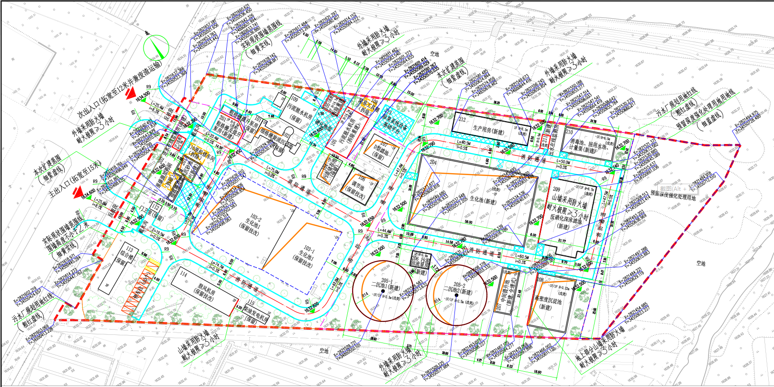
污水处理厂调整前后平面对比图
污水处理厂调整前平面图
污水处理厂调整后平面图

